Slide 1
Здравствуйте!

Slide 2
Шестнадцатое декабря
Классная работа

Slide 4
Минутка чистописания

Slide 5
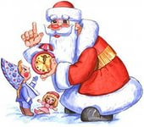
Орфографическая минутка
Отгадайте мои загадки!

Slide 6
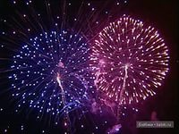
салют

Slide 7
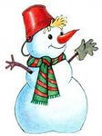
снеговик

Slide 8
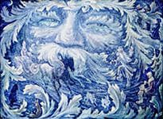
мороз

Slide 9
декабрь

Slide 10
праздник

Slide 11
Тема урока:
Правописание
безударных падежных
окончаний в родительном,
дательном, предложном
падежах

Slide 12
Склонения имён существительных
1 скл. | 2 скл. | 3 скл.
Ж.р и м.р -а, -я | М.р нулевое Ср.р -о, -е | Ж.р нулевое

Slide 13
Падежи | Вопросы | Предлоги | Окончания
 |  |  | 1 скл. | 2 скл. | 3 скл.
Р. П. | кого? чего? | От, до, из, у, без, для, около, с
Д. п. | кому? чему? | к, по
П. п. | о ком? о чём? | О(об), в, во, на, при
-и
-и
-е
-и
-е
-е
-и

Slide 14
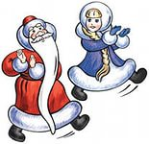
Физминутка

Slide 15
«Найди ошибки!»
е
На опушки леса снег блестит на солнце. Укутались снежком пушистые ёлочки на поляни. На самой верхней ветки высокой ели сорока трещит, гостей созывает. При ветри и метеле такой красоты не увидишь!
е
е
е
и

Slide 16
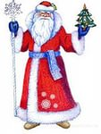
Собери мои снежинки!
и
е

Slide 17
около речк
на скатерт
в послел
у лошад
и
о помощ
в тетрад
у дорог
от дяд

Slide 18
по рек
на салфетк
в послельк
на лошадк
е
на солнц
в тетрадк
по дорог
к дяд

Slide 19
Задание на выбор: 1. Р.т. Стр.70 №164 2. Учебник стр127 упр.239
Самостоятельная
работа

Slide 20
Итог урока
Своей работой я довольна/недовольна
Материал урока мне был понятен/непонятен
Полезен/бесполезен
Интересен/неинтересен
Достигли ли мы цели? _______________________

Slide 21
Д/з: уч. Упр.241

Slide 22
Моё
настроение

